Slide 1


ZÁKLADNÍ ŠKOLA OLOMOUC
příspěvková organizace
MOZARTOVA 48, 779 00 OLOMOUC
tel.: 585 427 142, 775 116 442; fax: 585 422 713
email: kundrum@centrum.cz; www.zs-mozartova.cz
Projekt: ŠKOLA RADOSTI, ŠKOLA KVALITY
Registrační číslo projektu: CZ.1.07/1.4.00/21.3688
EU PENÍZE ŠKOLÁM
Operační program Vzdělávání pro konkurenceschopnost

Slide 2
ZÁKLADNÍ ŠKOLA OLOMOUC
příspěvková organizace
MOZARTOVA 48, 779 00 OLOMOUC
tel.: 585 427 142, 775 116 442; fax: 585 422 713
email: kundrum@centrum.cz; www.zs-mozartova.cz
Autor: | Mgr. Johana Hřivnová
Vzdělávací oblast: | Jazyk a jazyková komunikace
Vzdělávací obor: | Český jazyk
Vzdělávací předmět: | Český jazyk
Ročník: | 9.
Tematická oblast: | Literatura 19. a 20. století
Téma hodiny: | Česká literatura let 1968 – 1989 1.
Označení DUM: | VY_32_INOVACE_36.17.HRI.CJ.9
Vytvořeno: | 28. 04. 2014

Slide 3
Česká literatura 1968 – 1989
1 - ÚVOD

Slide 4
vpád vojsk Varšavské smlouvy
pohřbení veškerých nadějí na
lepší život z jara 1968
21. srpen 1968
Normalizační proces
20 let nesvobody

Slide 5
Důsledky normalizace:
1.
Postupná likvidace všech nekomunistických periodik.
2.
Zákaz publikování mnohých autorů – Milan Kundera, Václav
Havel, Pavel Tigrid, Ludvík Vaculík, Arnošt Lustig, Josef
Škvorecký, Ladislav Mňačko…
3.
Byl vydán seznam zakázaných autorů a knih – INDEX. Jde o
miliony vyřazených titulů, 130 filmů se stalo „trezorovými“.
4.
Literární ilegalita – spisovatelé, kteří neemigrovali, ale byli
nevyhovující = SAMIZDATOVÁ LITERATURA.
5.
Exilová nakladatelství.

Slide 6
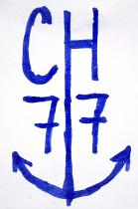
Charta 77
* neformální československá občanská iniciativa
kritizovala politickou a státní moc za nedodržování lidských
a občanských práv
* působila v letech 1977 - 1992
* název vznikl podle dokumentu Charta 77 z 1.ledna 1977
Notes:
http://vera-tydlitatova.eblog.cz/pred-triceti-tremi-lety-se-zrodila-charta-77

Slide 7
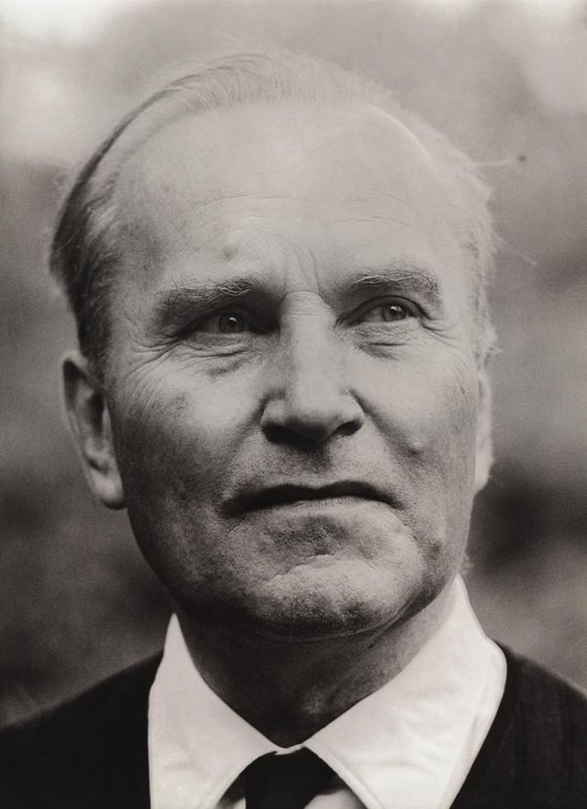
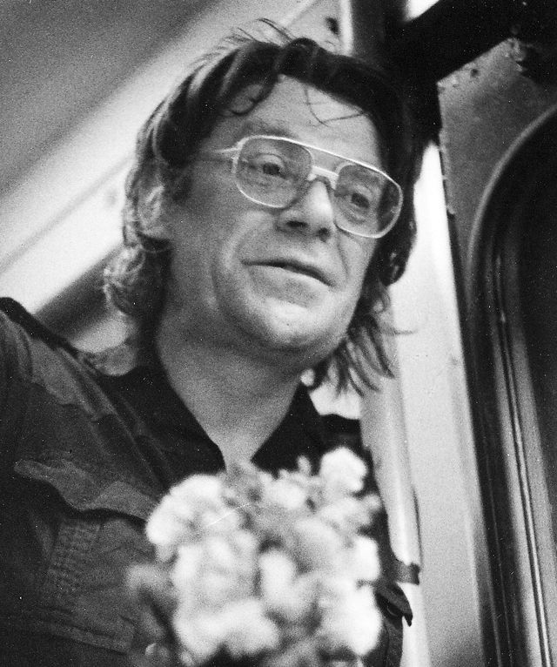
Autoři, organizátoři, první signatáři
Jan Patočka
Jiří Němec
Notes:
http://cs.wikipedia.org/wiki/Jan_Pato%C4%8Dka#mediaviewer/Soubor:Patocka_1971.jpg
http://cs.wikipedia.org/wiki/Ji%C5%99%C3%AD_N%C4%9Bmec#mediaviewer/Soubor:Jiri_Nemec_1983_1.jpg

Slide 8
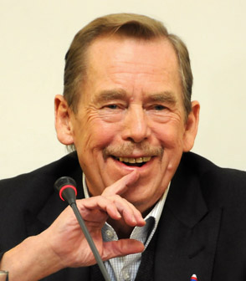
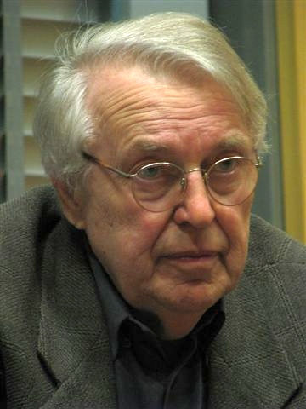
Václav Havel
Pavel Kohout.
Notes:
http://cs.wikipedia.org/wiki/V%C3%A1clav_Havel#mediaviewer/Soubor:V%C3%A1clav_Havel_cut_out.jpg
http://cs.wikipedia.org/wiki/Pavel_Kohout_(spisovatel)#mediaviewer/Soubor:2008.03.12._Pavel_Kohout_by_Kubik_02.JPG

Slide 9
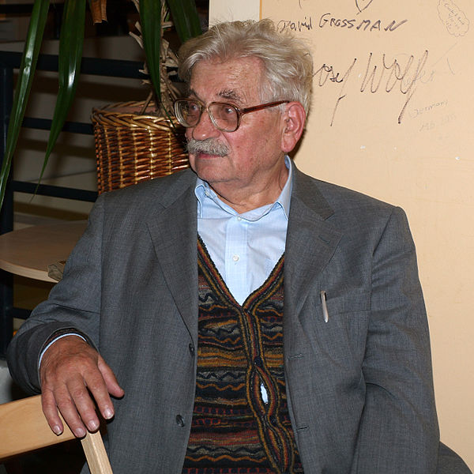
Jiří Hájek
Jiří Němec
Pavel Kohout.
Notes:
http://commons.wikimedia.org/wiki/File:Ludv%C3%ADk_Vacul%C3%ADk_2009a.jpg

Slide 10
Každý rok měla Charta 77 trojici mluvčí, kteří ručili za pravost
dokumentů.
Reakce vlády na Chartu 77 byla ostrá; oficiální tisk označil Chartu 77
za „protistátní, protisocialistické, demagogické a hanlivé psaní“.
Jednotliví signatáři byli popisováni jako ztroskotanci, agenti
imperialismu, zkrachovalí politici, mezinárodní dobrodruhové…
Ti, kteří podepsali, byli postiženi řadou represí:
přišli o ŘP
byla jim odebírána občanství
vyhozeni z práce
byli zadržováni státní policií
byli nuceni k emigraci
byli biti, mučeni, souzeni
a vězněni
dětem bylo odepřeno studium

Slide 11
Literatura oficiální
- literatura, která mohla vycházet v normalizačním období,
- vedle čítankových a zprofanovaných autorů řada vynikajících autorů
– Ladislav Fuks, Ota Pavel, Vladimír Körner, Vladimír Páral, Bohumil
Hrabal…
- tyto autory literární zákazy záhadným způsobem minuly nebo mohli
svá díla vydávat po nějakém ústupku režimu.

Slide 12
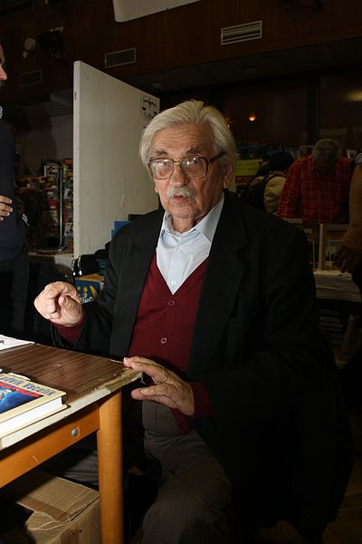
Literatura samizdatová
spojeno s Ludvíkem Vaculíkem, který se
rozhodl, že odmítnuté texty (v oficiálním
nakladatelství) bude se svými přáteli přepisovat
na stroji a vázat v knihařství.
- Edice Petlice
Notes:
http://commons.wikimedia.org/wiki/File:Ludv%C3%ADk_Vacul%C3%ADk,_2010.jpg

Slide 13
Literatura exilová
nešlo jen o literaturu exulantů, ale i o knihy „domácích“ spisovatelů,
kteří neměli jinou možnost publikace.

Slide 14
Exilová nakladatelství
68 publishers
- Toronto, 1971 - 1993
- Zdena Salivarová a Josef Škvorecký
- vydalo přes 200 publikací
díla Josefa Škvoreckého, Pavla Tigrida, Milana
Kundery, Bohumila Hrabala…
Slovník československých spisovatelů –
Jiří Brabec

Slide 15
Rozmluvy
- Londýn, 1982
- vydáno přes 70 titulů
- tvorba esejistická a beletristická – Ivan Klíma, Václav Havel…
Index
- Kolín nad Rýnem, 1971
- vydáno přes 180 titulů
- politicky orientovaná literatura

Slide 16
Konfrontace
- Curych, 1973
- vycházela zde hlavně literatura faktu
Poezie mimo domov
- Mnichov, polovina 70.let
- Daniel Strož
- vydávána exilová poezie – Karel Kryl, Ivan Diviš, Václav Havel…

Slide 17
Samizdatové edice
Petlice
- Ludvík Vaculík, 1972
vycházela zde díla Ivana Klímy, Ludvíka Vaculíka, Jaroslava Seiferta, Evy Kantůrkové, Václava Havla…
Edice Expedice
- polovina 70. let
- manželé Havlovi

Slide 18
Česká expedice
- 1978, Jaromír Hořec
Pražská imaginace
- polovina 80. let, Václav Kadlec
Kvart
Popelnice
Kramerova expedice

Slide 19
ZÁKLADNÍ ŠKOLA OLOMOUC
příspěvková organizace
MOZARTOVA 48, 779 00 OLOMOUC
tel.: 585 427 142, 775 116 442; fax: 585 422 713
email: kundrum@centrum.cz; www.zs-mozartova.cz
Seznam použité literatury a pramenů:
PROKOP, V. Přehled české literatury 20. století. Sokolov : O.K.Soft, 1998. s. 38-40.
Použité zdroje:
Strana 6
[Obr.1][cit.2014-04-22]. Dostupný pod licencí Creative Commons na www:<http://vera-tydlitatova.eblog.cz/pred-triceti-tremi-lety-se-zrodila-charta-77>.

Slide 20
Strana 7
[Obr.2][cit.2014-04-22]. Dostupný pod licencí Creative Commons na www:<http://cs.wikipedia.org/wiki/Jan_Pato%C4%8Dka#mediaviewer/Soubor:Patocka_1971.jpg>.
[Obr.3][cit.2014-04-22]. Dostupný pod licencí Creative Commons na www:<http://cs.wikipedia.org/wiki/Ji%C5%99%C3%AD_N%C4%9Bmec#mediaviewer/Soubor:Jiri_Nemec_1983_1.jpg>.
Strana 8
[Obr.4][cit.2014-04-22]. Dostupný pod licencí Creative Commons na www:<http://cs.wikipedia.org/wiki/V%C3%A1clav_Havel#mediaviewer/Soubor:V%C3%A1clav_Havel_cut_out.jpg>.
[Obr.5][cit.2014-04-22]. Dostupný pod licencí Creative Commons na www:<http://cs.wikipedia.org/wiki/Pavel_Kohout_(spisovatel)#mediaviewer/Soubor:2008.03.12._Pavel_Kohout_by_Kubik_02.JPG>.
Strana 9
[Obr.6][cit.2014-04-22]. Dostupný pod licencí Creative Commons na www:<http://commons.wikimedia.org/wiki/File:Ludv%C3%ADk_Vacul%C3%ADk_2009a.jpg>.

Slide 21
Strana 12
[Obr.7][cit.2014-04-22]. Dostupný pod licencí Creative Commons na www:<http://commons.wikimedia.org/wiki/File:Ludv%C3%ADk_Vacul%C3%ADk,_2010.jpg>.

